Slide 1
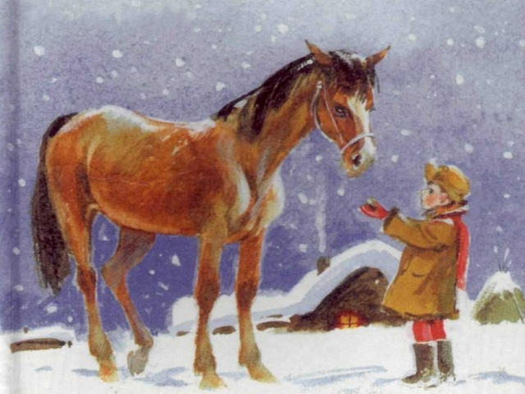
Интегрированное занятие в подготовительной к школе группе «Чтение сказки К. Паустовского «Тёплый хлеб»
Выполнили воспитатели:
Селина Е.А
Печникова Н.Н.
п.Тазовский
2020 год

Slide 2
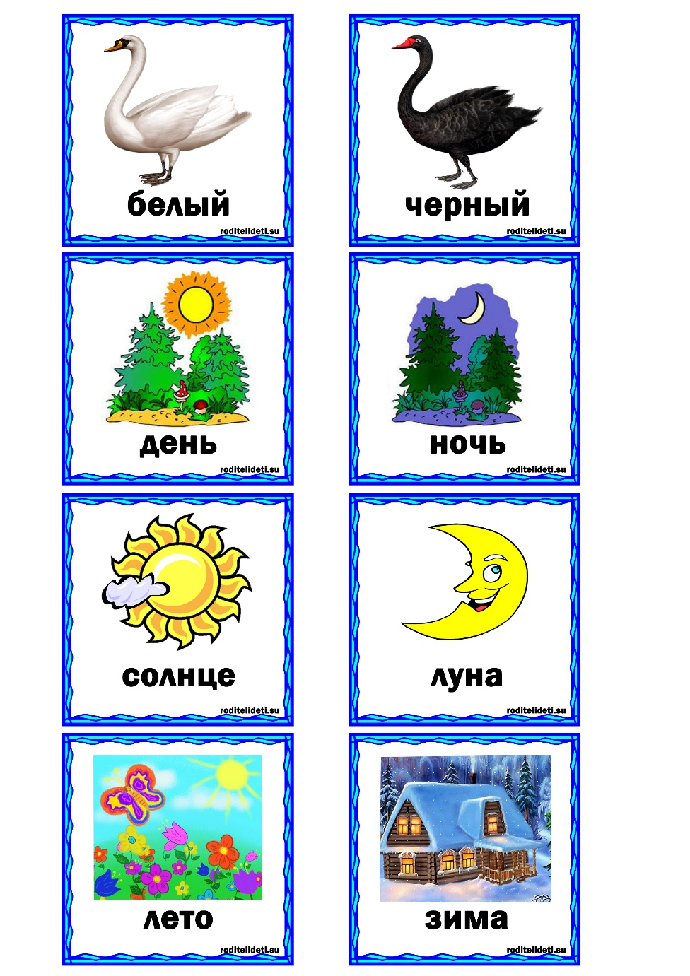
Давайте поиграем в игру «Скажи наоборот»
Высокий - …. (низкий)
Широкий - …. (узкий)
Храбрый - …. (трусливый)
Глупый -(умный)
Горячий – (холодный)
Умный - ….(глупый) ;
Веселый - ….(грустный);
Острый – …. (тупой);
Легкий – …. (тяжелый);
Радостный - …. (печальный)
Мягкий - (твердый);
Быстрый-(медленный);
Светлый - (темный);
Добрый – …. (злой)

Slide 3
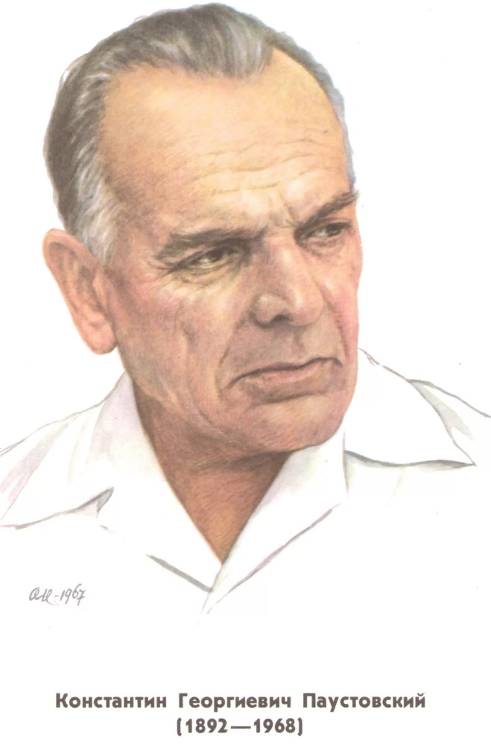
Сегодня мы познакомимся с новой литературной сказкой «Теплый хлеб». Написал ее писатель Паустовский Константин Георгиевич.
Сказка «Теплый хлеб» была написана спустя 9 лет после победы в Великой Отечественной Войне. События, описанные в ней, происходят во время Гражданской войны. Это было очень трудное и голодное время.

Slide 4
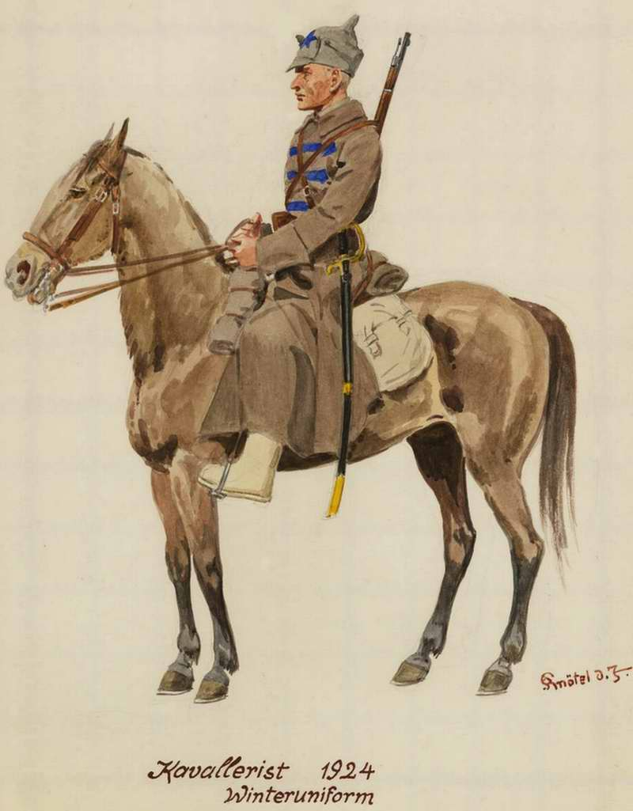
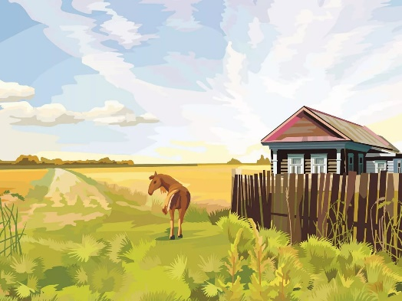
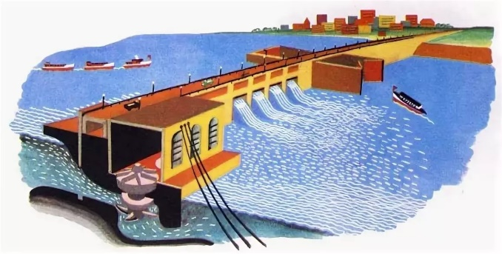
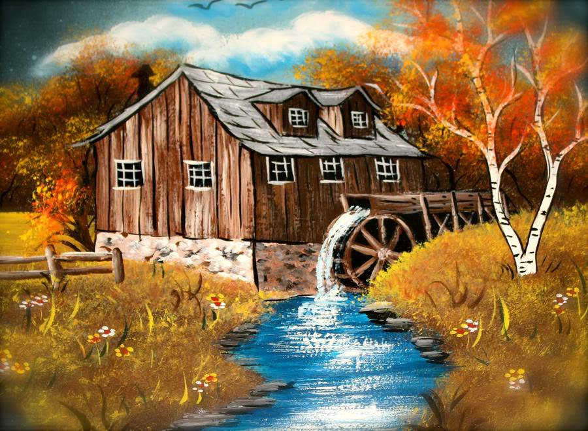
Словарная работа:
В этой сказке вы услышите слова:
Кавалеристы. Кто это такие? – (род войск, в котором для ведения боевых
действий или передвижения использовалась верховая лошадь).
2. Что такое околица?- край деревни.
3.Что такое плотина? – (Плотина-запруда, сооружение
из земли, камня, железа, бетона и т. п.,
устраиваемое поперек реки для поднятия
уровня воды или поперек оврага для образования искусственного пруда).
4. Водяная мельница? -(механизм, приводимый
в действие потоком воды, протекающим
через водяное колесо для размола зерна).

Slide 5
Просмотри мультфильм «Теплый хлеб».

Slide 6
Выполните физминутку.
«На водопой»
Звери шли на водопой.
За мамой-лосихой топал лосёнок, (Идут громко топая.)
За мамой-лисицей крался лисенок, (Крадутся на носочках.)
За мамой-ежихой катился ежонок, (Приседают, медленно
двигаются вперед.)
За мамой-медведицей шел медвежонок, (Идут вперевалку.)
За мамою-белкой скакали бельчата, (Скачут вприсядку.)
За мамой-зайчихой – косые зайчата, (Скачут на прямых ногах.)
Волчица вела за собою волчат, (Идут на четвереньках.)
Все мамы и дети напиться хотят. (Лицом в круг, делают движения языком – "лакают”.

Slide 7
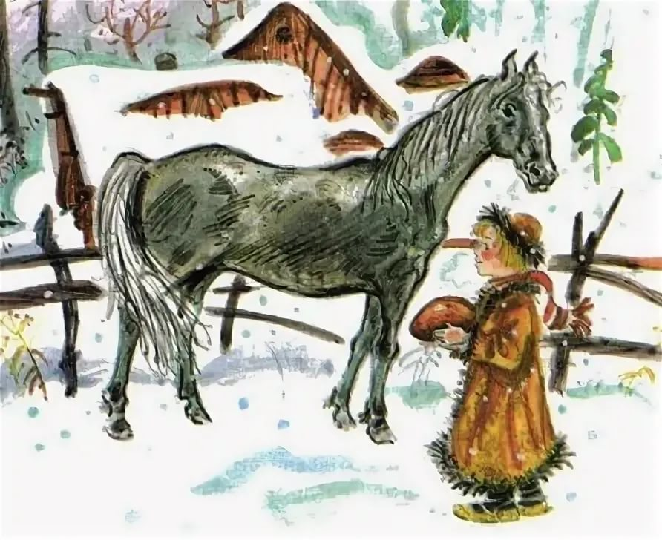
Ответь на вопросы:
1. Как называется сказка? («Теплый хлеб»). Кто автор? (Паустовский Константин Георгиевич.)
2. Почему сказка называется литературная? Почему это сказка, а не рассказ?
3. Как конь оказался в деревне?
4. Почему Фильке дали странное прозвище?
5. Как Филька встретил коня?
6. Что произошло?
7. Про какое бедствие рассказала бабка Фильке?
8. Как вы думаете, понял Филька свою вину перед конем?
9. Что придумал Филька для спасения деревни?
10. Какую роль сыграла сорока в спасении людей?
11. Как помирились конь и Филька?
12. Чему учит нас эта сказка?

Slide 8
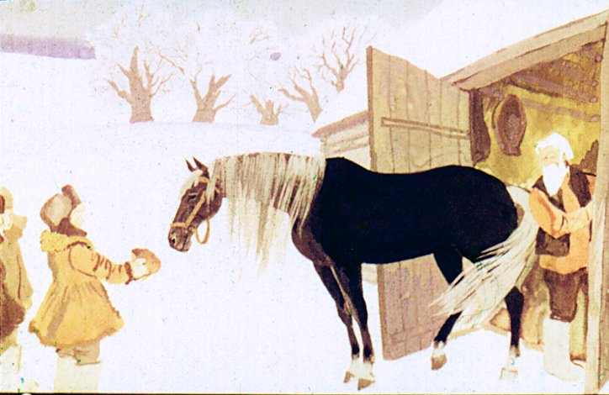
Это произведение рассказывает нам о том, как добрые дела помогают растопить «охлаждённое сердце» и побеждают «злобу людскую». Паустовский показывает нам, что Филька осознал свой плохой поступок и решил исправиться. В самом начале произведения «зима стояла тёплая», затем наступил «лютый мороз», и вот «запахло весной». Одновременно с изменениями в погоде произошли изменения и в душе Фильки. Хлеб, который он дал коню в конце сказки, был тёплым оттого, что Филька согрел его теплом своей души. Паустовский учит нас исправлять «злодейство» и не совершать плохих поступков.

Slide 9
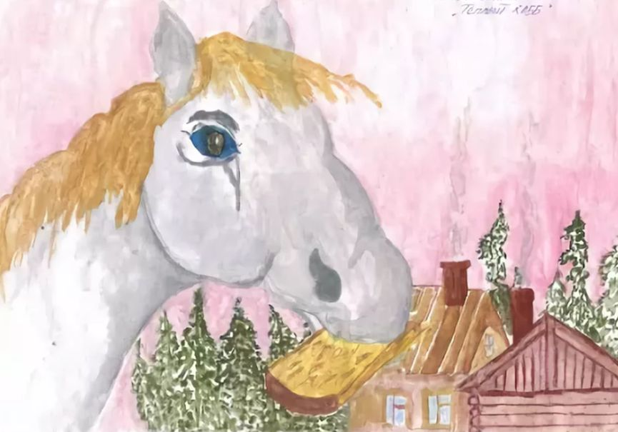
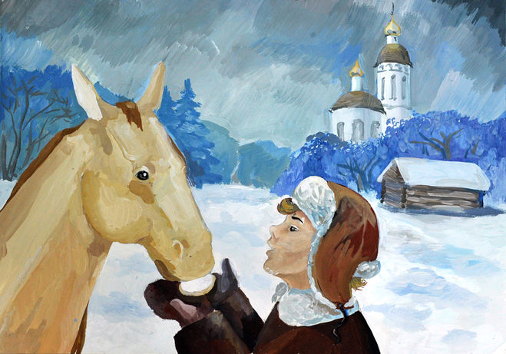
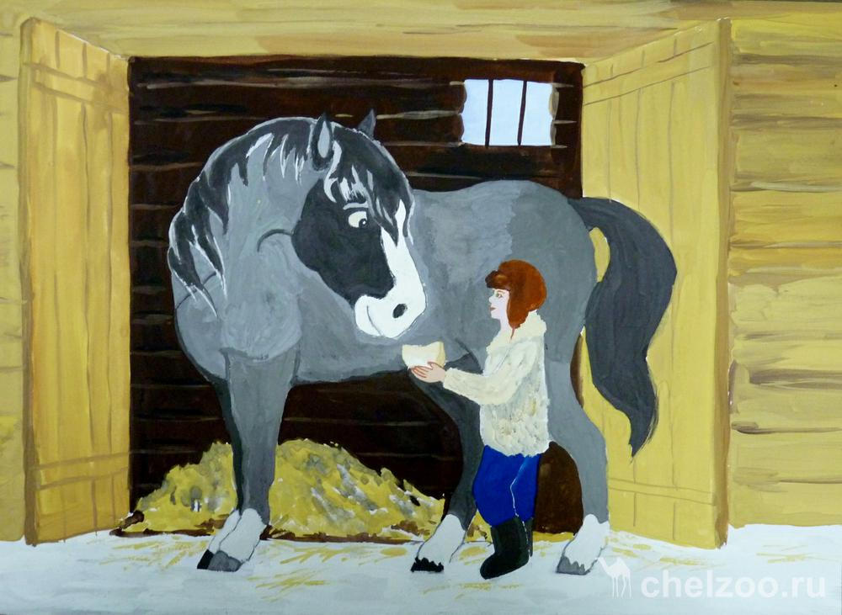
Нарисуйте рисунок к сказке К. Паустовского «Теплый хлеб»

